Slide 1
федеральная информационная система Федеральный реестр сведений о документах об образовании и (или)о квалификации, документах об обучении (ФИС ФРДО)
Условия подключения к ФИС ФРДО
Порядок внесения сведений в ФИС ФРДО

Slide 2
Нормативные документы
Федеральный закон от 29 декабря 2012 г. № 273-ФЗ
«Об образовании в Российской Федерации»
части 9 и 10 статья 98, пункт 2 части 15 статьи 107
Постановление Правительства РФ
от 26 августа 2013 г. № 729
«О федеральной информационной системе «Федеральный реестр сведений о документах об образовании и (или) о квалификации, документах об обучении.
Федеральный закон 27 июля 2006 г. № 152-ФЗ
«О персональных данных»

Slide 3
Целями создания Федерального реестра являются:
ликвидация оборота поддельных документов государственного образца об образовании;
К ФИС ФРДО могут подключаться:
федеральные государственные органы и органы исполнительной власти субъектов Российской Федерации, осуществляющие государственное управление в сфере образования;
обеспечение ведомств и работодателей достоверной информацией о квалификации претендентов на трудоустройство;
сокращение числа нарушений и коррупции в образовательных учреждениях;
повышение качества образования за счет обеспечения общественности
органы местного самоуправления, осуществляющие управление в сфере образования;
организации, осуществляющие образовательную деятельность;
органы и организации, в ведение которых переданы архивы организаций, выдающих документы об образовании.

Slide 4
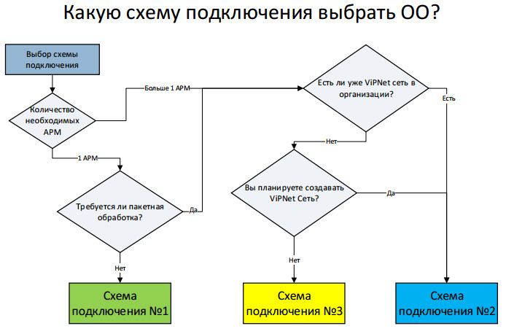
Выбор схемы подключения

Slide 5
Условия для подключения к защищенной сети Рособрнадзора
Для выполнения установленных требований и нейтрализации актуальных угроз безопасности информации необходимо:
– создание или актуализация организационно-распорядительной документации оператора, регламентирующей обработку и защиту информации в информационной системе;
– моделирование угроз безопасности информации (составление «Модели угроз безопасности информации при ее обработке в информационной системе»);
– разработка Технического задания на создание системы защиты информации в информационной системе;
– закупка, установка и настройка средств защиты информации, прошедших процедуру оценки соответствия.
После выполнения вышеперечисленных действий может быть выдан «Аттестат соответствия информационной системы требованиям безопасности информации», необходимый для согласования схемы подключения с ФГБУ «ФИОКО».

Slide 6
№ | Примерный перечень работ , оборудования и программного обеспечения поставляемых Лицензиатом
Подсистема защиты от НСД
1 | Право на использование Средства защиты информации Secret Net XXXXX. Клиент (автономный режим работы)
2 | Установочный комплект. Средство защиты информации Secret Net XXXXX (автономный)
Подсистема межсетевого экранирования
3 | Передача права на использование ПО ViPNet Client XXXXX (не ниже 4 версии)
4 | Установочный комплект. ПО ViPNet Client XXXXX (не ниже 4 версии)
5 | Сертификат активации сервиса технической поддержки ПО ViPNet Client XXXXX(не ниже 4 версии)
Подсистема антивирусной защиты
6 | Право на использование ПО антивирус XXXXXXXXXXXXX (обязательно в версии сертифицированной ФСТЭК)
Перечень выполняемых работ:
1 | Установка и настройка средств защиты
2 | Ввод в эксплуатацию (с разработкой Акта установки и настройки): (Включая консультационное сопровождение на всех этапах взаимодействия)
3 | Разработка организационно-распорядительной документации
4 | Аттестационные испытания. Выдача аттестата соответствия (1 АРМ, 1 ИСПДн)

Slide 7
Образовательная организация
Получение усиленной квалифицированной ЭЦП
Приобретение оборудования разработка ОРД, получение аттестата соответствия информационной системы
Документы на согласование схемы
Удостоверяющий центр
Лицензиат
Передача лицензий на ключи
оборудования СЗИ и СКЗИ
ФГБУ «ФИОКО»
Проверка документов, согласование схемы, генерация ПКИ
ОАО «ИнфоТеКС» (поставщик оборудования и лицензий для выпуска ПКИ)

Slide 8
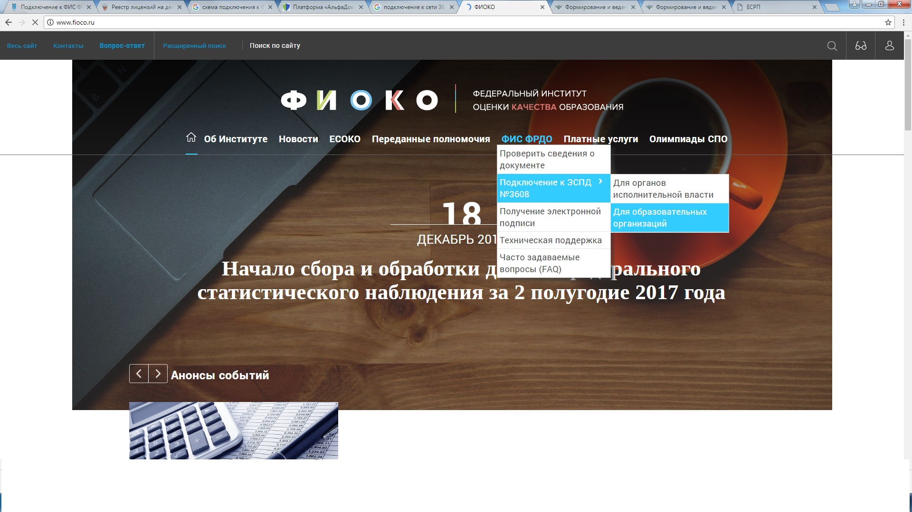
Сайт: http://www.fioco.ru
По вопросам подключения к защищенной сети передачи данных №3608:
Телефон: +7 (495) 608-85-89 e-mail: vipnet@fioco.ru

Slide 9
Для подключения к сети Рособрнадзора 3608
по схеме 1 вариант 2 необходимо предоставить
следующие документы:
Заверенная организацией копия Устава/ Положения
Заверенная организацией копия Приказа о назначении руководителя
Заверенная организацией копия Приказа о назначении ответственного лица (шаблон во вложении)
Форма (в PDF и в Word) согласования схемы подключения к сети Рособрнадзора (шаблон во вложении)
Письмо на имя директора ФГБУ «ФИОКО» (шаблон во вложении)
Копия аттестата соответствия (в соответствии с Положением по аттестации объектов информатизации по требованиям безопасности информации, утвержденным Гостехкомиссией РФ 25.11.1994 (во вложении))
Копия лицензии на право пользования ViPNet client для сети 3608

Slide 11
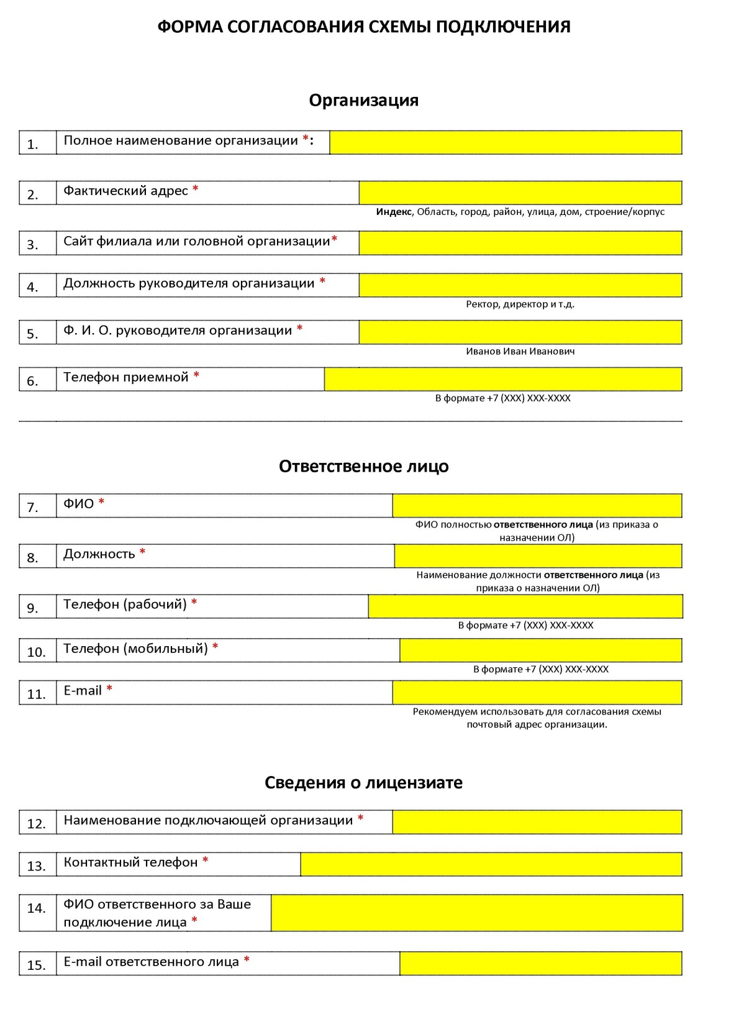

Slide 12
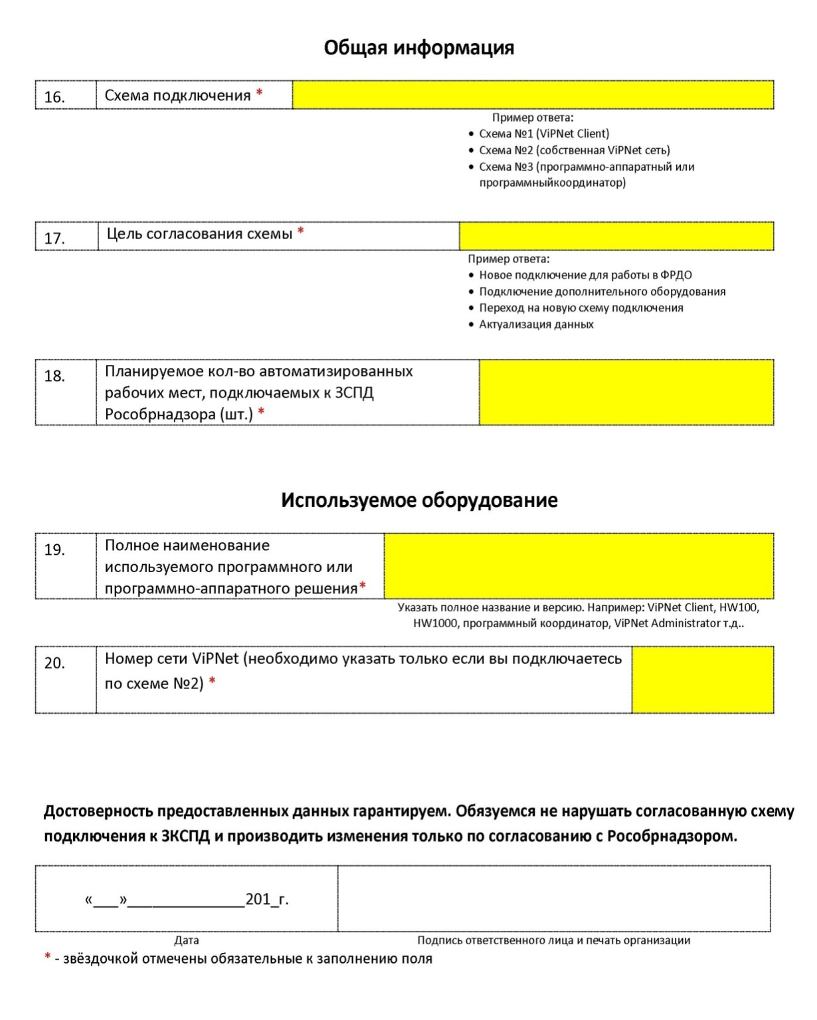

Slide 14
Для подключения к сети Рособрнадзора 3608 по схеме 1 вариант 2 необходимо предоставить следующие документы:
Заверенная организацией копия Устава/ Положения
Заверенная организацией копия Приказа о назначении руководителя
Заверенная организацией копия Приказа о назначении ответственного лица (шаблон во вложении)
Форма (в PDF и в Word) согласования схемы подключения к сети Рособрнадзора (шаблон во вложении)
Письмо на имя директора ФГБУ «ФИОКО» (шаблон во вложении)
Копия аттестата соответствия (в соответствии с Положением по аттестации объектов информатизации по требованиям безопасности информации, утвержденным Гостехкомиссией РФ 25.11.1994 (во вложении))
Копия лицензии на право пользования ViPNet client для сети 3608

Slide 15
Указанные документы заверяем, сканируем и отправляем
ФГБУ «ФИОКО»
vipnet@fioco.ru
Рассмотрения документов (5 рабочих дней).
придет электронное письмо о предварительном согласовании схемы подключения
127994, г. Москва, ул. Садовая-Сухаревская, д.16 с пометкой «для подключения к ViPNet-сети» оригиналы документов
Высылаем оригиналы документов

Slide 17
ФИС ФРДО

Slide 18
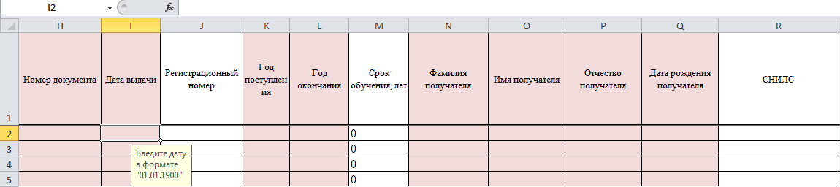
Шаблон ФИС ФРДО

Slide 20
Контактная информация
ФГБУ «ФИОКО»
http://www.fioco.ru/
По вопросам подключения к защищенной сети передачи данных №3608:
Телефон: +7 (495) 608-85-89
e-mail: vipnet@fioco. ru
РОСОБРНАДЗОР
http://obrnadzor.gov.ru/ru/activity/uc/about/index.php
По вопросам функционала ФИС ФРДО:
Телефон: +7 (495) 608-85-89
e-mail: frdo@obrnadzor.gov.ru
УДОСТОВЕРЯЮЩИЙ ЦЕНТР РОСОБРНАДЗОРА
Связь по вопросам технической поддержки пользователей Телефон: +7 (495) 530-10-12

